Slide 1




>> Problemformulering
Vejskilte skifter ikke efter vejr- og trafikforhold
Lavet af: Lasse Jacobsen, Rasmus Rosenberg Sørensen, Christian Simonsen og Jonas Kaan

Slide 2
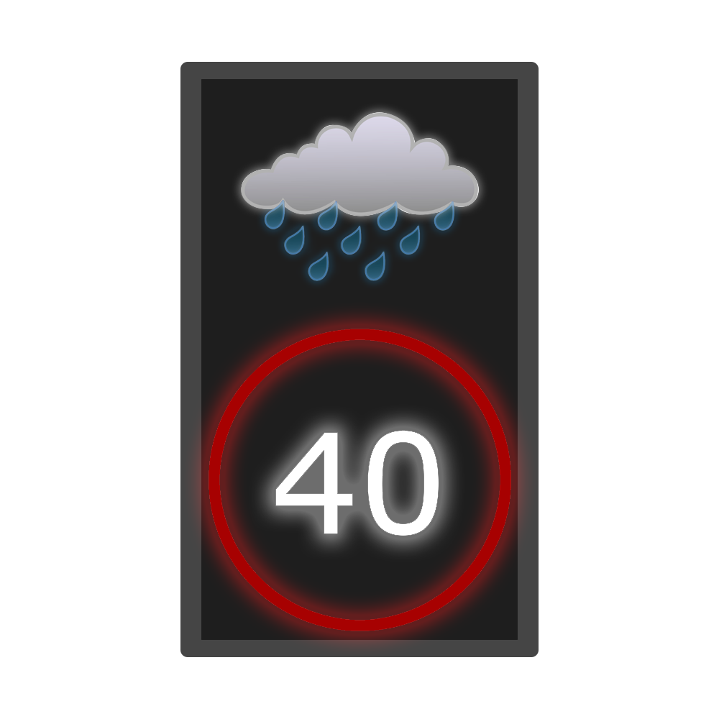
>> Løsning
Solarpanel
Forklaring for nedsat hastighed
Tydelig Fartbegrænsning
Digitalisering af vejskilte der reguleres efter vejr- og trafik ved hjælp af sensorer
Lavet af: Lasse Jacobsen, Rasmus Rosenberg Sørensen, Christian Simonsen og Jonas Kaan

Slide 3

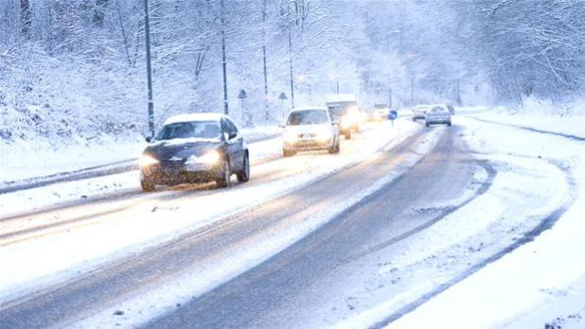
>> Glatte veje
Ved glat fører kan farten nedsættes og advare bilister, og omvendt behøver bilister ikke at se advarsler mod glatte veje om sommeren.
Lavet af: Lasse Jacobsen, Rasmus Rosenberg Sørensen, Christian Simonsen og Jonas Kaan

Slide 4
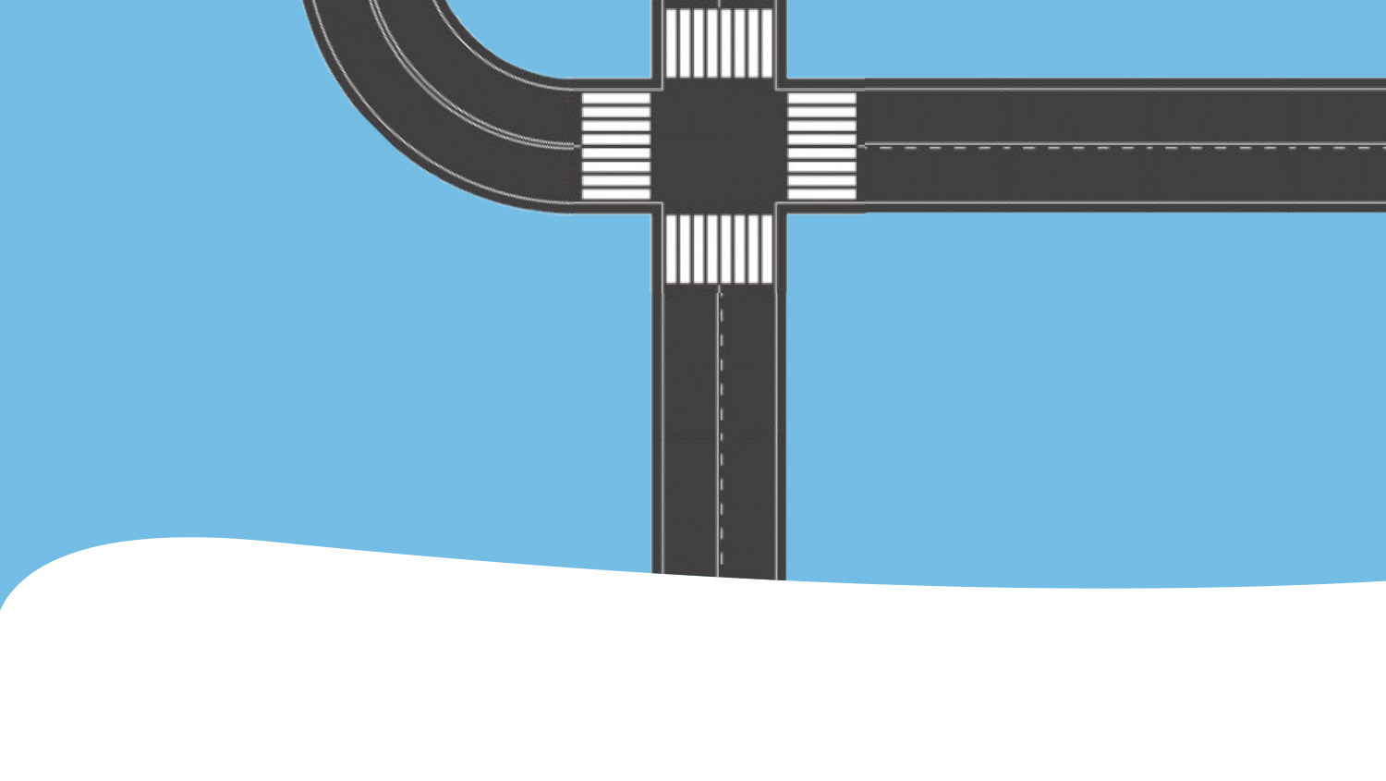




>> Kødannelser
Høj hastighed med kødannelse forude øger risikoen for Harmonikasammenstød
Vejskilte skifter ikke efter vejr- og trafikforhold
Lavet af: Lasse Jacobsen, Rasmus Rosenberg Sørensen, Christian Simonsen og Jonas Kaan

Slide 5
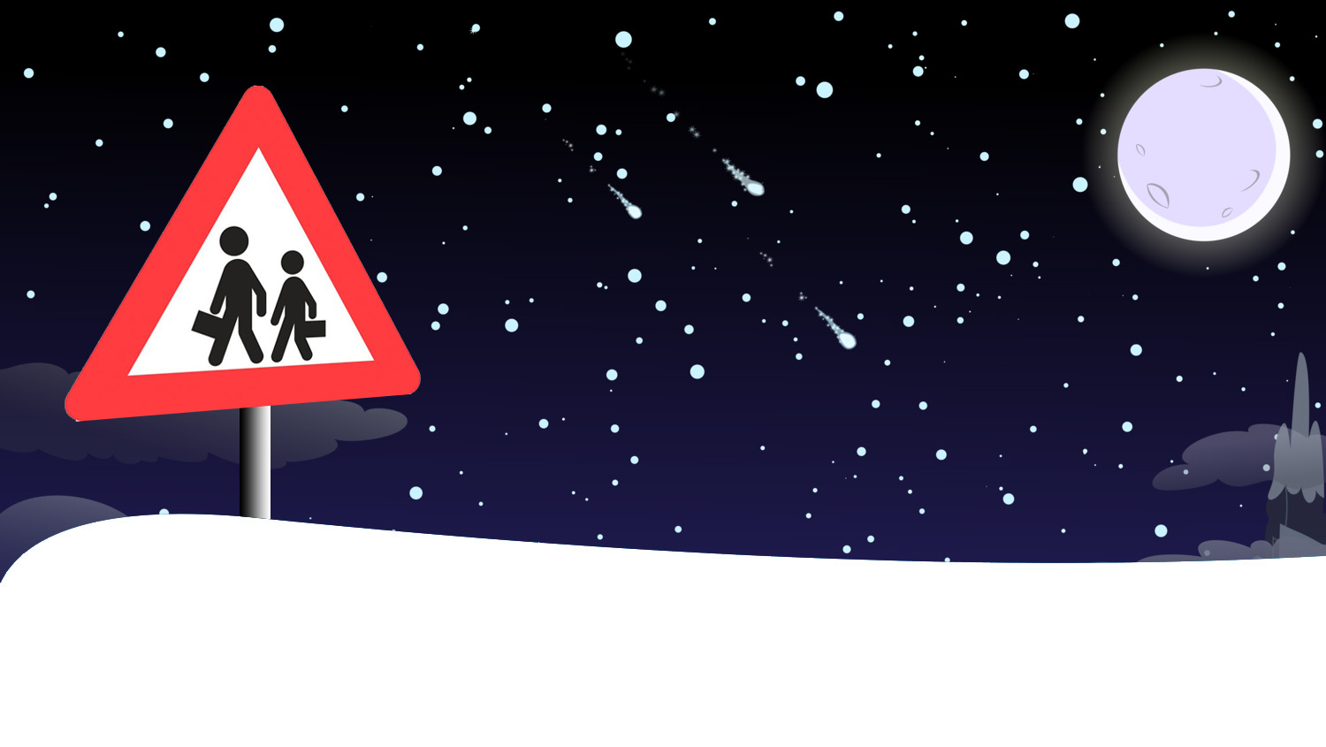
>> Pas på skolebørn
På skoledage kan hastighed nedsættes omkring skoler. Omvendt kan de slukkes om natten og hastigheden sættes op til normalt.
Lavet af: Lasse Jacobsen, Rasmus Rosenberg Sørensen, Christian Simonsen og Jonas Kaan

Slide 6

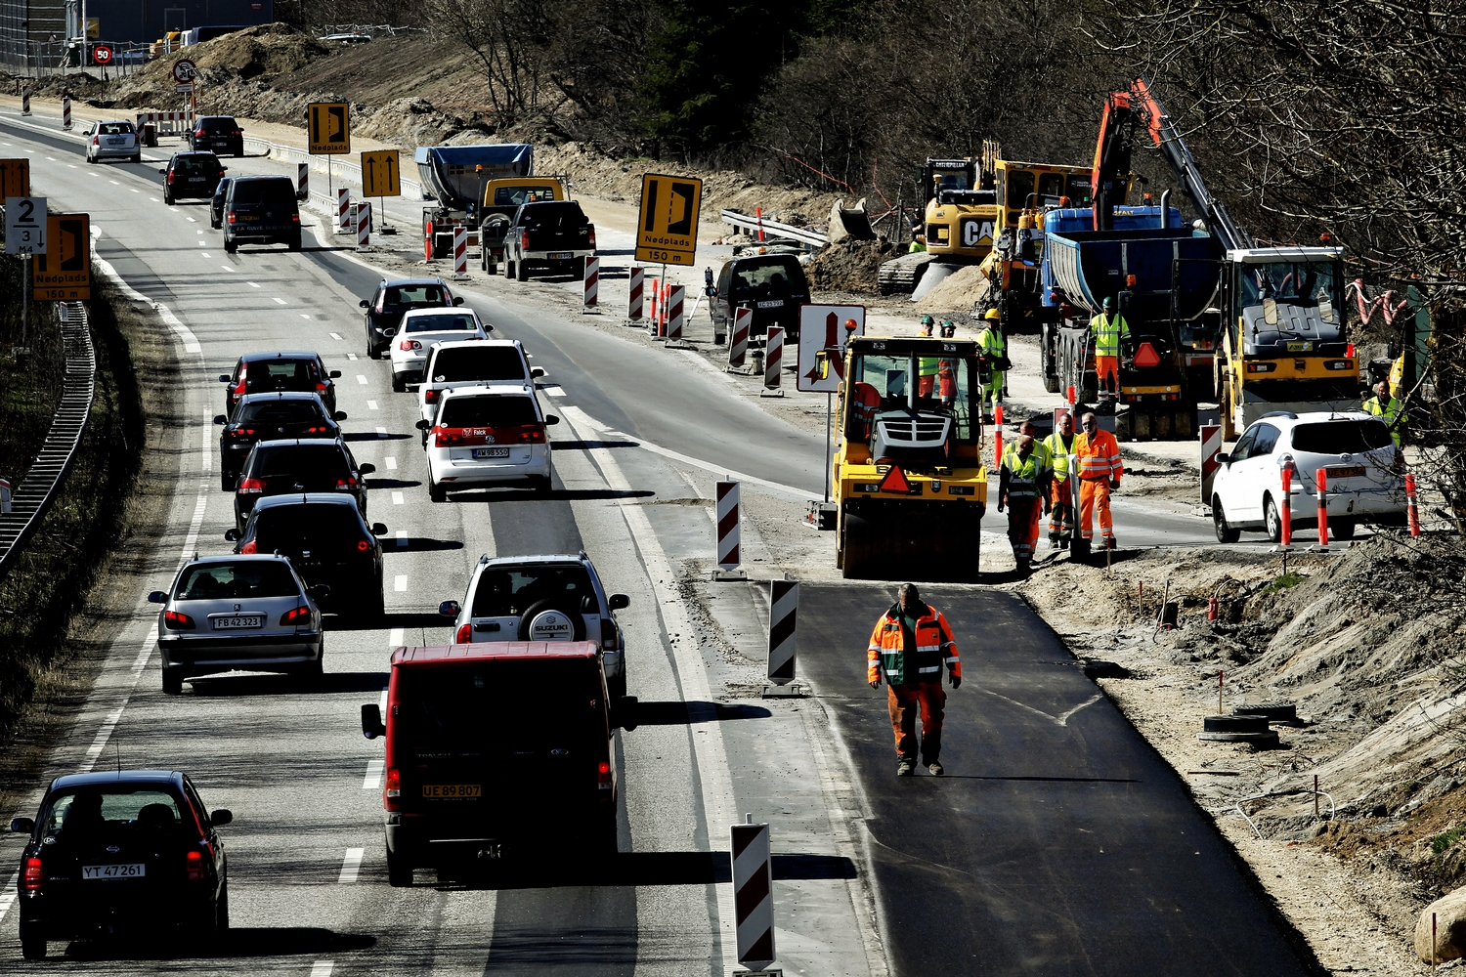
>> Vejarbejde
Hvis forholdende er til det, kan hastigheden sættes op når der ingen personer er på byggepladsen.
Lavet af: Lasse Jacobsen, Rasmus Rosenberg Sørensen, Christian Simonsen og Jonas Kaan

Slide 7
>> Konklusion
Pros:
Viser bilister HVORFOR hastigheden er nedsat
Sætterhastighed op / ned så det giver mening
Skulle gerne nedsætte trafikuheld
Kan starte som en test strækning og udbygges
Cons:
Måske forvirre skiftende fartgrænser
Måske bliver skilte overset over tid
Digitale
skilte
Digitale skilte vil øge trafiksikkerheden og vise hvorfor hastigheden er som den er
Lavet af: Lasse Jacobsen, Rasmus Rosenberg Sørensen, Christian Simonsen og Jonas Kaan

Slide 8
>> Slut
Questions?
Lavet af: Lasse Jacobsen, Rasmus Rosenberg Sørensen, Christian Simonsen og Jonas Kaan

